Slide 1
信号分析与信息处理
人工神经网络
Artificial Neural Network

Slide 2
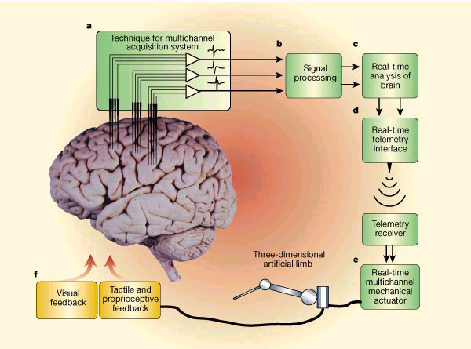


21世纪: 智能科学
Actions from thoughts
( Nature 409, 2001 )

Slide 3
典型的 “智力生成过程”
思维器官
认知
决策
神经系统
神经系统
外部世界
感觉器官
效应器官

Slide 4
人类智力的信息本质
狭义智能
信息认知
信息再生
认识论信息
知识
智能策略
信息传递
信息传递
认识论信息
智能策略
外部世界
信息获取
信息执行
本体论信息
智能行为

Slide 5
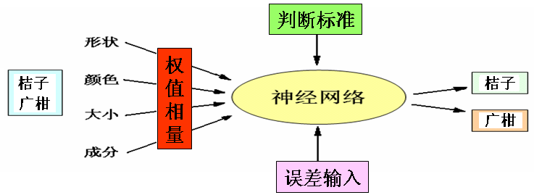
神经网络－模式识别
引例：水果分类的问题（识别不同的水果）

Slide 6
一. 概论
人工神经网络的定义和研究发展的根源
神经细胞与生物神经网络
人工神经网络的特点
人工神经网络的发展简史

Slide 7
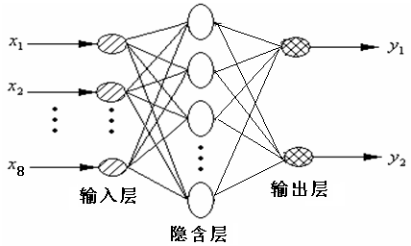
1.1 人工神经网络的定义和研究发展根源
（1）定义：人工神经网络是以大量的具有相同结构的简单单元的
连接，来模拟人类大脑的结构和思维方式的一种可实
现的物理系统，可通过计算机进行模拟实现。

Slide 8
1.1 人工神经网络的定义和研究发展根源
（2）研究和发展的根源
(1) 现代计算机在解决信息初级加工如视觉、听觉、嗅觉的感知识别上十分迟钝，且研究进展缓慢。但人脑在这些方面远远超过了计算机。因需要向大脑学习；
(2) 现代计算机中每个电子元件的计算速度已达纳秒(ns)级，而人脑中神经细胞的反映时间只是毫秒(ms)级，为何大脑处理信息的功能远高于计算机，这表现出大脑结构上和信息处理方式上的优越性。
举例：2-3岁的小孩可以从人群中认出父母、3-4岁能够顺利地穿过十字路口，但最先进的机器人也难以完成这项任务。
因而模仿人类的思维方式可以提高机器人的能力

Slide 9
1.2 神经细胞与生物神经网络
1. 神经网络
组织形式
大脑中大约有100亿个神经元，它们相互连接，形成一个复杂庞大的网络系统。因此大脑的结构是一个神经（元）网络。
根据估计，每个神经元大约与上千个神经元相互连接。
大脑所形成的神经网络是由一些小的网络连接而成。根据估计，所有神经元被安排到约1000个主要的功能模块，每个功能模块大约有上百个神经网络，每个网络约有10万个神经元。
信息的传递
从一个神经元到另一个神经元； 从一个网络到另一个网络；
从一个模块到另一个模块。

Slide 10
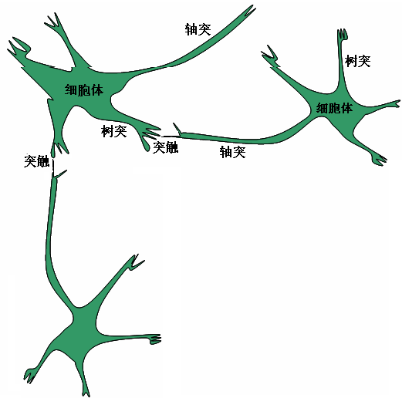
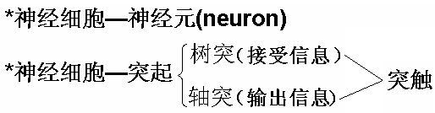

1.2 神经细胞与生物神经网络
2. 生物神经元（细胞）结构模型

Slide 11
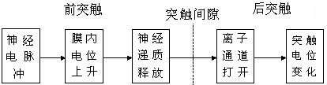
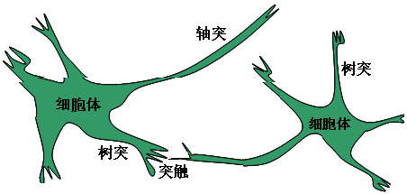
1.2 神经细胞与生物神经网络 3. 神经元的电脉冲
(1) 电脉冲: 神经元在被激活后产生电脉冲，由轴突传出。
相对幅值约为100mv，宽度约为1ms，称为神经元的动作电位。
(2)电脉冲的传递:
(3) 神经元的特性:
(1) 突触的特性
兴奋性突触：后突触膜电位随递质与受体的结合数量的增加而增加。
抑制性突触：后突触膜电位随递质与受体的结合数量的增加而减小。
(2) 时空整和性
空间累加：将来自不同树突的兴奋性和抑制性信号进行累加。
时间累加：由于输入信号对神经元膜电位的影响要持续一段时间
（几ms），因此，从时间上进行着累加。

Slide 12
1.2 神经细胞与生物神经网络
4.神经网络信息处理的特点
分布式存储与容错性： ：信息在神经网络内的储存是按内容分布于大量的神经细胞中，而且每个神经细胞实际上储存着多种不同信息的部分内容。局部的或部分神经元出现差错，不会影响全局结果。网络能够自动纠正错误。
并行性性：在神经网络中，巨量的神经元同时进行大规模的并行处理。尽管神经元的响应速度很慢，每次约1ms左右，比一般电子元件慢几个数量级，却可以在几毫秒内对一个复杂的过程作出判断和决策。计算机却无能为力。
信息的处理与存储的合二而一性：每个神经元都兼有处理与存储的功能，神经元之间连接强度的变化，反映了对信息的记忆，同时又与神经元对激励的响应一起反映了对信息的处理。
自学习和自组织性：对外界事物的反映，通过神经元之间的连接强度不断增加，进行自学习，自组织。
层次性和系统性：神经生理学的研究表明，大脑对信息的处理是分层次进行加工处理的。从初级皮层— 颅顶皮层—脑前额叶的处理过程。

Slide 13
1.3 人工神经网络的特点和优点
特点：
1. 人工神经网络是采用物理上可实现的器件或计算机来模拟大 脑中神经网络的结构与功能，并将其应用于工程和其它科学领域。
2. 模拟并非完全一样的复制生物神经网络，而是采纳有利的部分来克服目前计算机或其它系统不能解决的问题，如学习
、识别、控制等方面 的问题。
3. 人工神经网络功能的提高依赖于以下两点：
物理器件或软件系统的水平；
对大脑中网络结构和机制认识的水平。

Slide 14
1.3 人工神经网络的特点和优点
优点：
并行性：简单单元并行连接，在时钟控制下集体操作，处理速
度快。
容错性：局部的或部分神经元出现差错，不会影响全局结果。
网络能够自动纠正错误。
分布式存储：信息储存在网络的连接权上，是分散的，而不在
储存器中。
可学习性：人工神经网络的连接权、阈值可通过学习得到，并
可根据外部环境进行自适应。

Slide 15
1.4 人工神经网络的发展简史
1.初始发展期（1890-1968）
（1）1890，James（美国生理学家）在其著作《生理学》中首次较系统地阐明了大脑的结构和功能、神经元的功能与连接、信息的传递等，并将大脑看作一个神经网络。为进一步认识大脑的功能奠定了基础。
（2）1943年，McCulloch 和Pitts（美国心理学家和数学家）提出了神经元的数学模型，现称为M-P模型。
（3）1949年，Hebb在其著作《行为自组织》中提出了改变神经元连接强度的学习规则（现称Hebb规则）：连接权的学习律是正比于两个被连接神经元的活动状态之乘积。
（4）1958, Rosenblatt 发展了M-P模型，提出了感知机（Perceptron）及其学习算法，它是历史上第一个人工神经网络和学习算法。它的出现掀起了神经网络研究的第一高潮。

Slide 16
2. 低潮时期（1969-1982）
1969，Minsky和Papert在论著《感知机》中指出了感知机的局限性，
即只能作线性分类，对于非线性分类，感知机无法解决。大批学者便离开
这一领域，出现人工神经网络的研究的低潮（六、七十年代）。
3. 复兴时期（1982-1986）
（1）1982-1984，Hopfield提出一种互连反馈网络，现称之为 Hopfield 网络。引入了一种能量函数，证明了网络的稳定性，即网络的状态向能量低的方向进行演化，最终必然达到一个极小点而稳定。Hopfield网络在优化和语音识别方面有着重要的应用。
（2）1986，Rumelhart和Hinton等提出了多层前向网络的误差反向传播（BP)算法，使得网络可以任意逼近一个连续系统，并得到广泛的应用。
Hopfield网络和BP算法的出现，使得人工神经的研究出现了复兴。由于人工神经网络在信息处理方面的优点，使得大批学者加入到了这一研究领域，掀起了神经网络研究的新高潮。

Slide 17
4. 全面发展时期（1987-现在）
1987年在美国召开了第一届国际神经网络学术大会，并宣告成立了国际神经网络学会，与会代表1600多人。这次大会也宣告了神经网络学科的诞生。神经网络的研究进入了一个转折点，其范围不断扩大，领域几乎包括各个方面。神经网络的应用使工业技术发生了很大变化，特别是在自动控制领域有了新的突破。
通过二十多年的发展，神经网络的理论和技术呈现出以下特点：
（1） 应用领域越来越广，几乎无所不包。如工程，金融，医学，社科，甚至包括战争的分析与决策（原海湾战争）。
（2）理论上的研究不断深入，多种网络模型的建立、网络性能的数学理论分析、学习算法的分析与研究、特别是与统计学的结合形成了“统计学习理论” 的研究方向。
（3） 人工神经网络与各种分析技术（如专家系统、小波分析、模糊系统、遗传算法、数理统计等）相结合，新的神经网络软件包、加速板、芯片和实现技术不断涌现，使得神经网络的应用能力和速度不断提高。

Slide 18
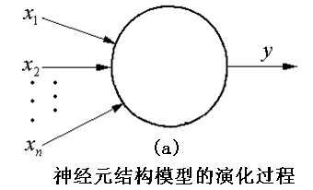
二. ANN基本原理
2.1 ANN的基本构造
人工神经网络是许多神经元经联接而成的网络结构。
ANN的构造有两层含义：1. 神经元的结构；
2. 网络互联结构(拓扑结构)。
(1)神经元的结构模型
根据前面对生物神经元的分析，应具有以下特点：
（a）神经元是一个多输入、单输出的元件。

Slide 19
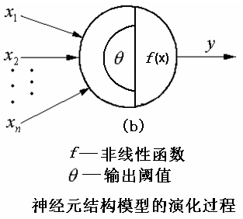
二. ANN基本原理
2.1 ANN的基本构造 (1)神经元的结构模型
（b）神经元是一个具有非线性输入 / 输出特性的元件。表现在只有当来自各神经突触的活动电位达到一定强度后，该神经才能被激活，释放出神经传递化学物质，发出本身的活动电位脉冲。

Slide 20
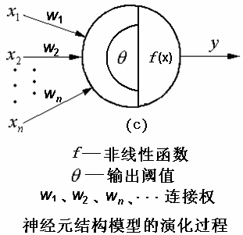
二. ANN基本原理
2.1 ANN的基本构造 (1)神经元的结构模型
（c）神经元的连接具有可塑性，表现在其活动电位脉冲的传递强度依靠神经传递化学物质的释放量及突触间隙的变化量，可以进行调节。

Slide 21
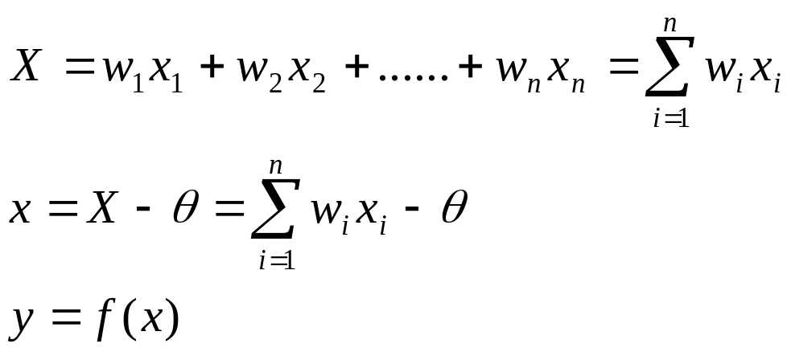
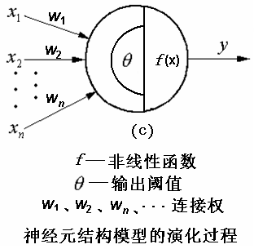




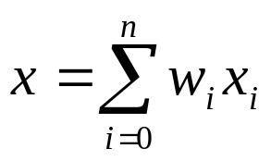
二. ANN基本原理
2.1 ANN的基本构造 (1)神经元的结构模型
（d）神经元的输出响应，是各个输入的综合结果。
为神经元的I / O 特性。
在人工神经网络中，经常把 值视
为神经元的第 0 个输入，
且
则有：
*

Slide 22
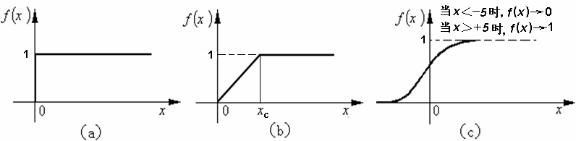
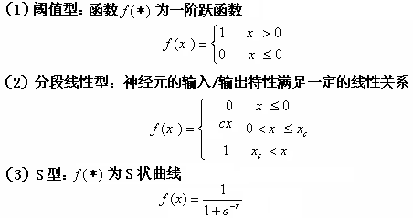

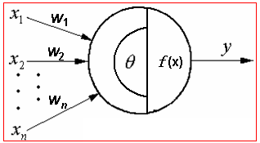
*
即为神经元的I /O 特性，常用的神经元 I /O 特性有以下三种：

Slide 23
2.1 ANN的基本构造 (2)网络拓扑结构
网络拓扑结构即神经元的联接形式，从大的方面来看，ANN网络拓扑结构可分为层次结构、模块结构和层次模块结构等几种。
层次结构：神经元的联接按层次排列。
模块结构：主要特点是将整个网络按功能划分为不同的模块，每个模块内部的神经元紧密互联，并完成各自特定的功能，模块之间再互联以完成整体功能；
层次模块结构：将模块结构和层次结构结合起来，使之更接近人脑神经系统的结构，这也是目前为人们广泛注意的一种新型网络互联模式。
根据网络中神经元的层数不同，可将神经网络分为单层网络和多层网络；
根据同层网络神经元之间有无相互联接以及后层神经元与前层神经元有无反馈作用的不同，可将神经网络分为以下多种。

Slide 24
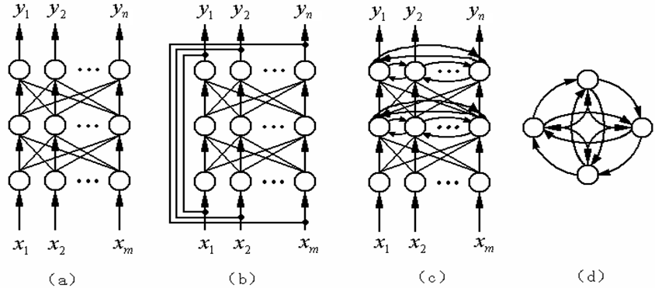
（a）前向网络: 网络中的神经元分层排列，每个神经元只与前一层神经元相连，层间神经元无连接。最上一层为输出层，最下一层为输入层，中间层称为隐层。
（b）从输出到输入有反馈的前向网络: 从输出到输入有反馈环节的前向网络。
（c）层内互连前向网络: 通过层内神经元的相互连接，可以实现同一层神经元间的相互制约，从而可以将层内神经元分为几组，让每组作为一个整体来动作。
（d）互连网络:分为局部互连和全互连两种。全互连网络中每个神经元的输出都与其他神经元相连；而局部互连网络中，有些神经元间没有连接关系。

Slide 25
2.2 学习规则
神经网络要能工作必须首先进行学习，学习规则多种多样，一般可以归结为以下两类：
（1）有指导学习：不但需要学习用的输入事例（训练样本，通常为一矢量），同时还要求与之对应的表示所需期望输出的目标矢量。进行学习时，首先计算一个输入矢量的网络输出，然后同相应的目标输出比较，比较结果的误差用来按规定的算法改变加权。
（2）无指导学习：不要求有目标矢量，网络通过自身的“经历”来学会某种功能，在学习时，关键不在于网络实际输出是否与外部的期望输出相一致，而在于调整权重以反映学习样本的分布，因此整个训练过程实质是抽取训练样本集的统计特性。特别适用于对未知事物的研究。
工程实践中，有指导学习和无指导学习并不是相互冲突的，目前已经出现了一些融合有指导学习和无指导学习的训练算法。如在应用有指导学习训练一个网络后，再利用一些后期的无指导学习来使得网络自适应于环境的变化。

Slide 26
2.3 学习算法
学习算法是人工神经网络研究的主要内容和中心环节，许多性能各异的神经网络的差异也主要体现在学习算法的不同上，同时，对于神经网络学习算法也是至今人们研究得最多的一个方面。
截止目前，人们已先后提出了误差反向传播算法(BP算法)、Hopfield算法、自适应共振理论算法(ART算法)、自组织特征映射算法(Kohonen算法)等。
仅对误差反向传播算法(Back Propagation)进行简要论述
误差反向传播算法简称BP算法，它是Werbos等人提出的一个有监督训练的多层神经网络算法。在网络学习阶段，其每一个训练范例在网络中经过两个方向的传递计算。一遍向前传播计算，从输入层开始传递至各层，经过处理后产生一个输出，由此可得到一个该实际输出与其理想输出之差的误差矢量；此后，再进行反向传播计算，即从输出层开始至输入层结束，根据误差矢量并以一定的速度对各权值依次进行修正。
BP算法有很强的数学基础，扩展了神经网络的应用范围，已有许多成功的应用实例，对神经网络研究的再次兴起起过很大作用。

Slide 27
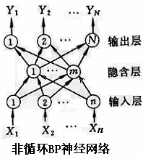
2.3 学习算法 1. BP网络模型
以图所示的多层非循环前馈网络为例说明BP算法的工作原理。该BP网络的各层次神经元之间形成全互联连接，同层内的各神经元之间没有连接，即该网络为纯前馈网络互联结构。

Slide 28
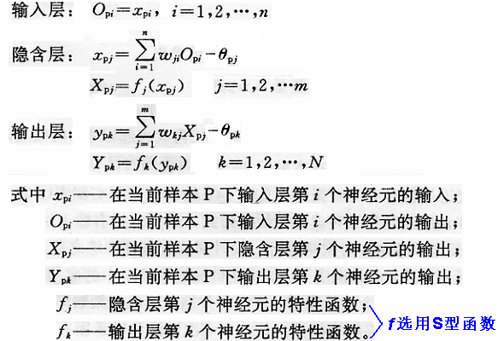
2.3 学习算法 1. BP网络模型
各层神经元的行为特性如下：

Slide 29
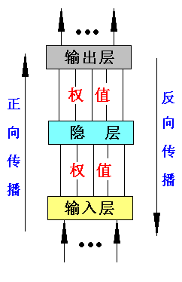
2.3 学习算法 2. BP算法
BP算法的训练样本集由输入样本与理想输出对组成。对网络进行训练目的和训练结束的标志是使网络各输入样本下的实际输出与其理想输出一致(目标函数值最小)。
开始学习时，各连接权值和节点阈值赋予（-1，+1）间的随机数。
BP算法学习过程由正向传播和反向传播两部分组成。
网络一旦训练结束，其连接权值和节点阈值便不再变化，此时如给网络新的输入，网络只需经前向计算即能得到相应的输出。

Slide 30
2. BP算法
BP算法的训练样本集由输入样本与理想输出对组成。对网络进行训练目的和训练结束的标志是使网络各输入样本下的实际输出与其理想输出一致(目标函数值最小)。
BP算法学习过程由正向传播和反向传播两部分组成。
在正向传播过程中，输入模式从输人层经过隐层神经元的处理后，传向输出层，每一层神经元的状态只影响下一层神经元状态。如果在输出层得不到期望的输出，则转入反向传播，此时误差信号从输出层向输入层传播并沿途调整各层间连接权值和阈值，以使误差不断减小，直到达到精度要求。该算法实际上是求误差函数的极小值，它通过多个样本的反复训练，并采用最快下降法使得权值沿着误差函数负梯度方向改变，并收敛干最小点。
网络一旦训练结束，其连接权值和节点阈值便不再变化，此时如给网络新的输入，网络只需经前向计算即能得到相应的输出。

Slide 31
2. BP算法步骤
（1）确定输入模式向量和理想输出向量。
（2）确定隐含层的层数和每层的单元（神经元、节点）数。
（3）给各单元的连接权值和阈值赋予（-1，+1）间的随机数。
（4）选择某个训练样本向量作为输入，进行学习，计算输出。
（5）根据实际输出与理想输出的偏差，修正各单元的连接权值和阈值。
（6）选择下一个训练样本向量作为输入，再进行学习，计算输出。
（7）重复（5）、（6）步骤，通过多个样本的反复训练，不断修正各单元的连接权值和阈值，直至网络全局误差函数小于预先设定的极小值，学习结束。
（8）应用测试样本检查模式识别的准确性。

Slide 32
三.具体实例
通过该例，说明网络建立、训练、识别的过程
问题的提出
齿轮传动在运行过程中经常会出现各种类型的故障，如齿面擦伤、胶合、点蚀、裂纹、局部断齿等，均会引起振动烈度增加。如何根据所测振动信号自动识别故障的类型，是目前齿轮故障诊断研究的一个重点内容，属于模式识别问题。
本节介绍以小波分析为基础，采用神经网络识别点蚀故障的方法。

Slide 33
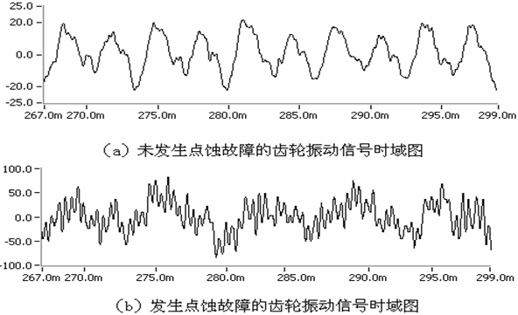
三. 具体实例
齿轮点蚀故障的小波神经网络识别

Slide 34
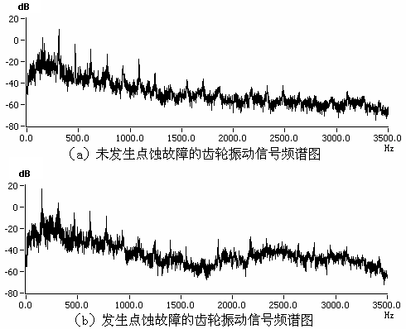

三. 具体实例
齿轮点蚀故障的小波神经网络识别

Slide 35
三.具体实例
齿轮点蚀故障的小波神经网络识别
判据：齿轮的点蚀是一种较难于识别的故障，我们的研究结果表明：齿轮点蚀故障会在齿轮啮合过程中产生冲击，激发轮齿按其固有频率振动，致使在包含轮齿固有频率的频带内能量大幅度提高。可以此作为是否出现点蚀的判据。
方法：对齿轮振动信号进行小波包分解，以各频带的能量变化情况作为齿轮点蚀故障的识别的定量的依据。使用神经网络识别技术，以各频带能量归一化值作为神经网络的输入，齿轮不存在点蚀故障和存在点蚀故障两种情况作为神经网络的输出。
实例：以台权矿主井提升机大齿轮点蚀故障为例进行说明。该齿轮的固有频率在2300Hz左右。对信号作小波包分解到3层，得到8个分解频段及相应的振动相对能量。

Slide 36
四. 具体实例
点蚀发生前后齿轮振动信号各频段相对能量及其比值
注：相对能量值－－各分解频带信号能量占信号总能量的百分比
频段（Hz） | W1 | W2 | W3 | W4 | W5 | W6 | W7 | W8
 | 0 ～437.5 | 437.5～875.0 | 875.0～1312.5 | 1312.5～1750.0 | 1750.0～2187.5 | 2187.5～2625.0 | 2625.0～3062.5 | 3062.5～3500.0
点蚀前相对能量A（％） | 99.5732 | 0.3873 | 0.0158 | 0.0211 | 0.0011 | 0.0012 | 0.0001 | 0.0002
点蚀后相对能量B（％） | 97.5094 | 2.4076 | 0.0375 | 0.0226 | 0.0082 | 0.0131 | 0.0006 | 0.0010
比值(B/A) | 0.9793 | 6.2164 | 2.3734 | 1.0711 | 7.4545 | 10.9167 | 6.0000 | 5.0000

Slide 37
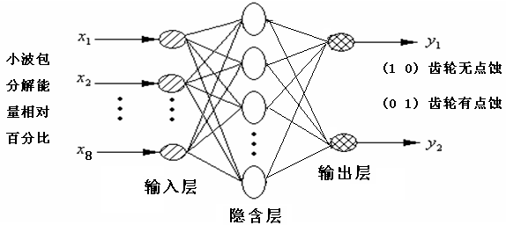
神经网络的输入向量为各频带的相对能量，个数为8个。隐层节点数量选择为6个。网络的目标输出向量为2种状态：齿轮不存在点蚀故障（1 0），齿轮存在点蚀故障（0 1）。
对两种齿轮情况分别采集测试信号50组，组成网络训练样本100组，另外各取 5 组作为网络测试样本。各连接权值和节点阈值的初始值可赋予
（-1，+1）间的随机数。设置网络最大训练步数1000，训练目标误差为0.001。

Slide 38
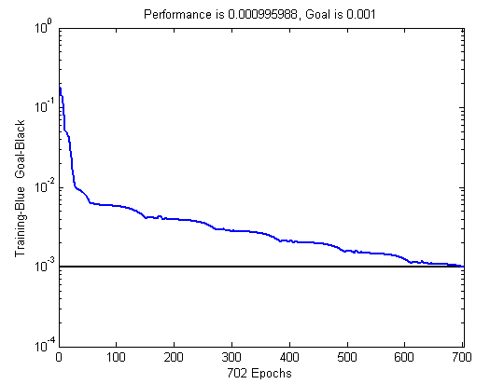
下图给出了某次训练结果的误差变化曲线，设置网络最大训练步数1000，训练目标误差为0.001。可见，当网络训练到702步时，网络性能达标。
BP网络误差变化曲线

Slide 39
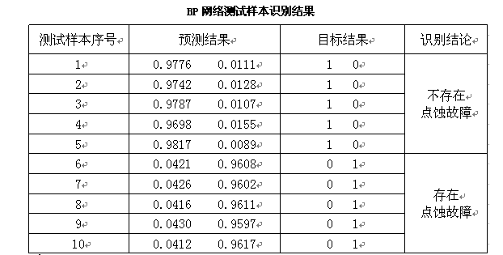
将网络测试样本（齿轮点蚀故障样本5组、齿轮正常样本5组，共10组）送入该网络进行故障识别。
从表中可以看到，该BP网络对齿轮点蚀故障的识别具有较高准确性。

Slide 40


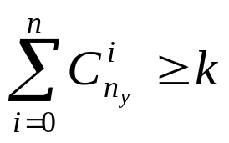

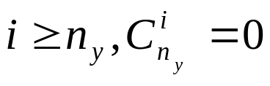


说明： 隐层节点数量的选择，没有很好的理论依据。使用较多的隐层节点，一定程度上减少局部最小发生，改善网络与训练样本匹配的精确度，但也增加了训练网络的难度和训练时间，甚至出现过拟合现象。隐层节点数量的选择要通过不断的尝试决定。 对于三层网络隐节点的选取，以下方法可供参考：
1. 根据经验选择隐层神经元的数目时，一般可初选为输入神经元数目的75％。
2 . 由飞思科技研发中心编写出版的 “神经网络理论与MATLAB7实现” （电子工业出版社，2005年）一书中，推荐以下三个公式作为选择隐层神经元数目的参考：
（1）
（2）
（3）
以上公式中， 为隐层神经元数，n 为输入层神经元数，m 为输出层神经元数，
a 为 之间的常数，k 为样本数。

Slide 41
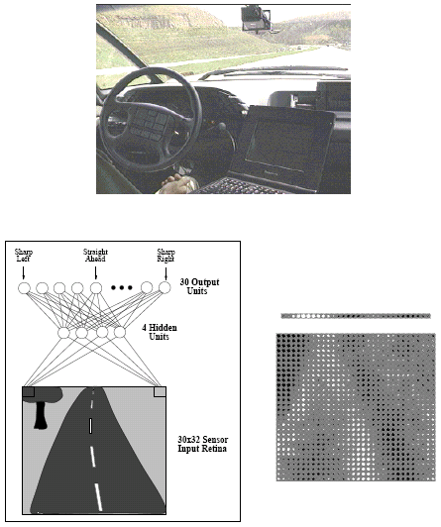
学习驾驶汽车的人工神经网络
摘自《机器学习》，T. M. Mitchell

Slide 42
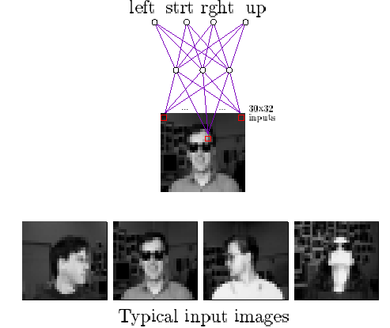
人脸识别

Slide 43
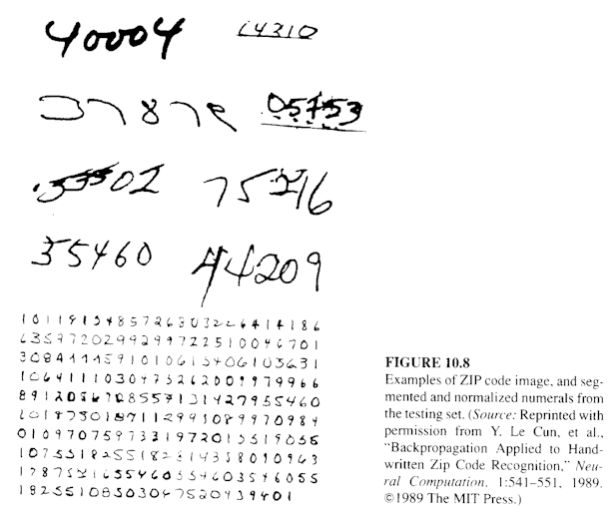
手写数字识别

Slide 44
几点认识
（1）人工神经网络的发展很大程度依靠算法的改进和计算硬件速度的发展；概率神经网络、模糊神经网络及与其他新技术的结合是很重要的发展方向。
（2）人工神经网络虽然已得到广泛的应用，但认为各种识别工作都可以利用神经网络来实现的观点是不成熟的。
（3）神经网络搭建的成功与否，很大程度取决于隐层单元个数的选择，而目前仍然没有该选择的理论依据；另外，输入层、输出层的确立往往依不同的设计人员而有不同的选择方式，因此，针对一个问题而建立的不同神经网络可能有多种，从而使得网络的识别能力存在差异。
（4）网络的训练和仿真对训练样本和测试样本有很大的依赖性。如果两种样本的数量、类别不完备，网络的训练将存在缺陷，甚至达不到设计目的。因此，使用神经网络技术，前提是有良好的数据样本基础。

Slide 45
发展趋势
人工神经网络特有的非线性适应性的信息处理能力，克服了传统人工智能方法对于直觉信息处理方面的缺陷（如模式、语音识别、非结构化信息等），使之在神经专家系统、模式识别、智能控制、组合优化、预测等领域得到成功应用。
人工神经网络与其它现代计算方法相结合，是推动人工智能和信息处理技术不断发展的一个重要动力。近年来，人工神经网络正向模拟人类认知的道路上更加深入发展，与模糊系统、遗传算法、进化机制等结合，形成计算智能，成为人工智能的一个重要方向，将在实际应用中得到发展。
目前，光电结合的神经计算机的研究发展很快，已有产品进入市场，为人工神经网络的发展提供了良好条件。

Slide 46
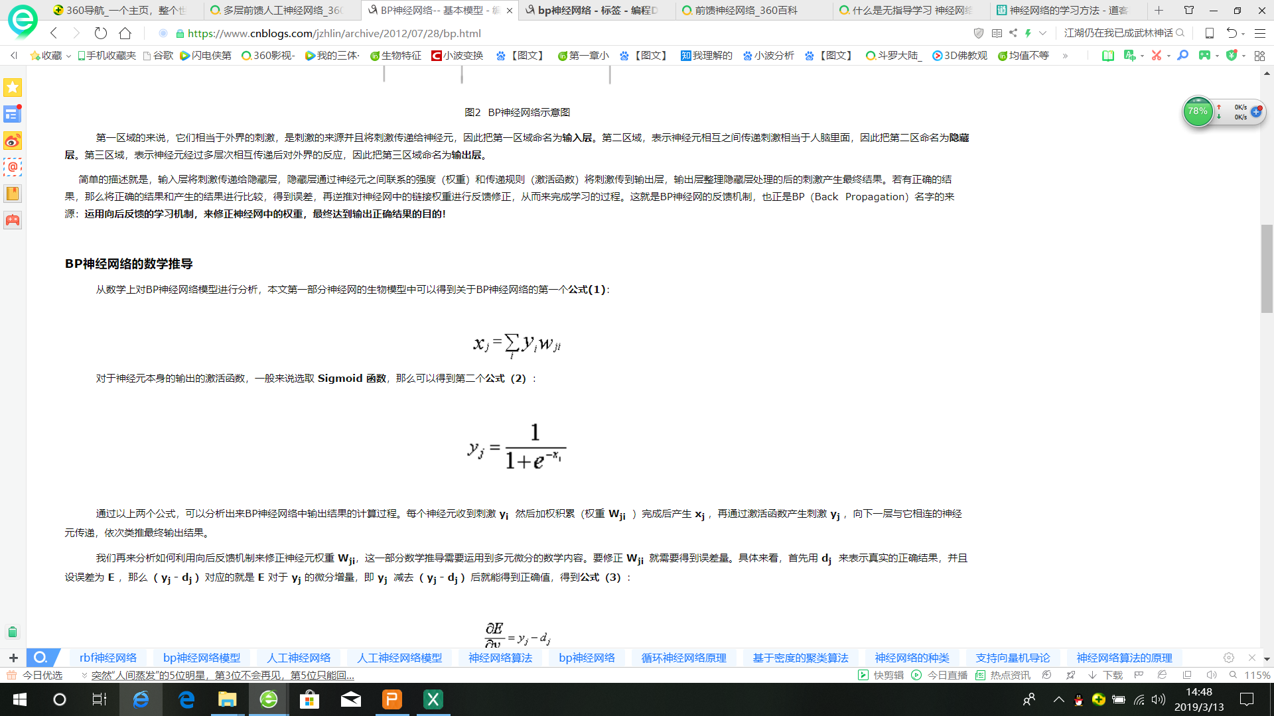
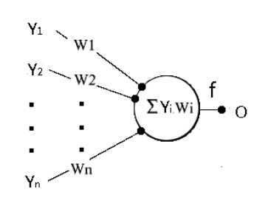
神经网络的实现
神经元基本计算公式
E=1/2×Σ(y_{j}-d_{j})²

Slide 47
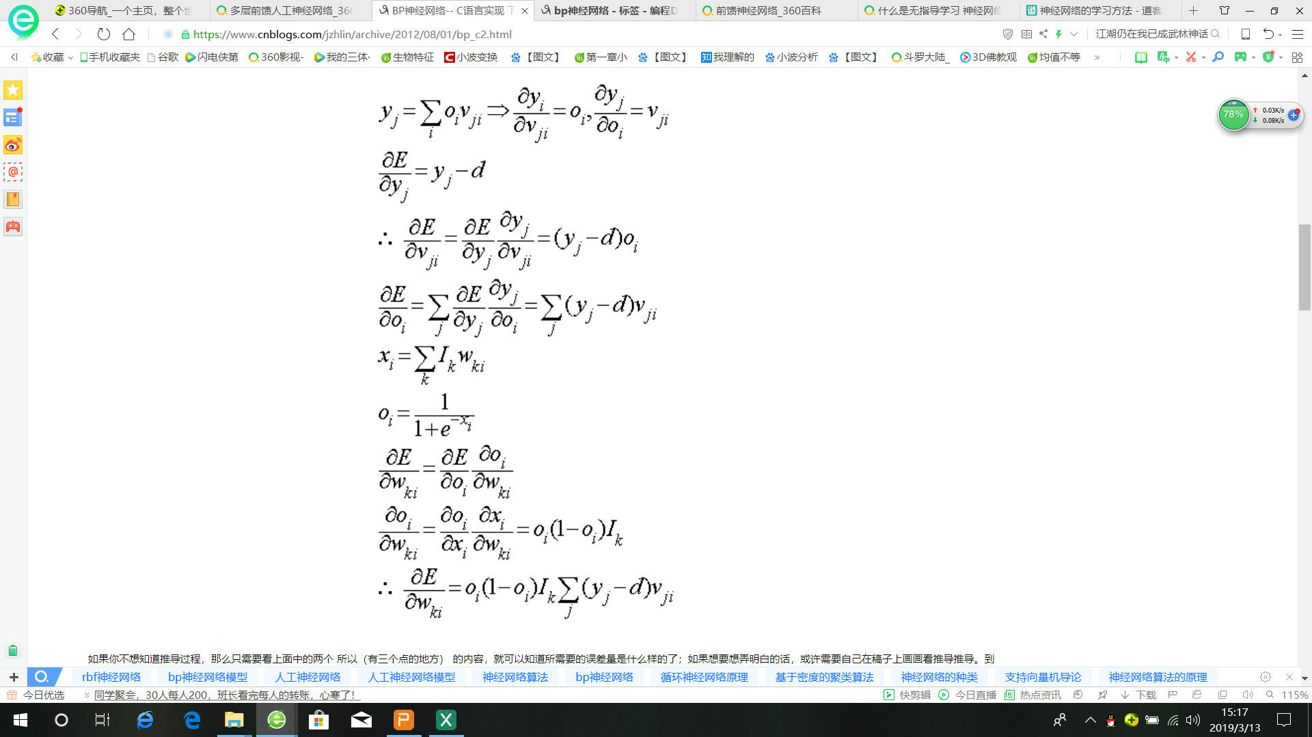
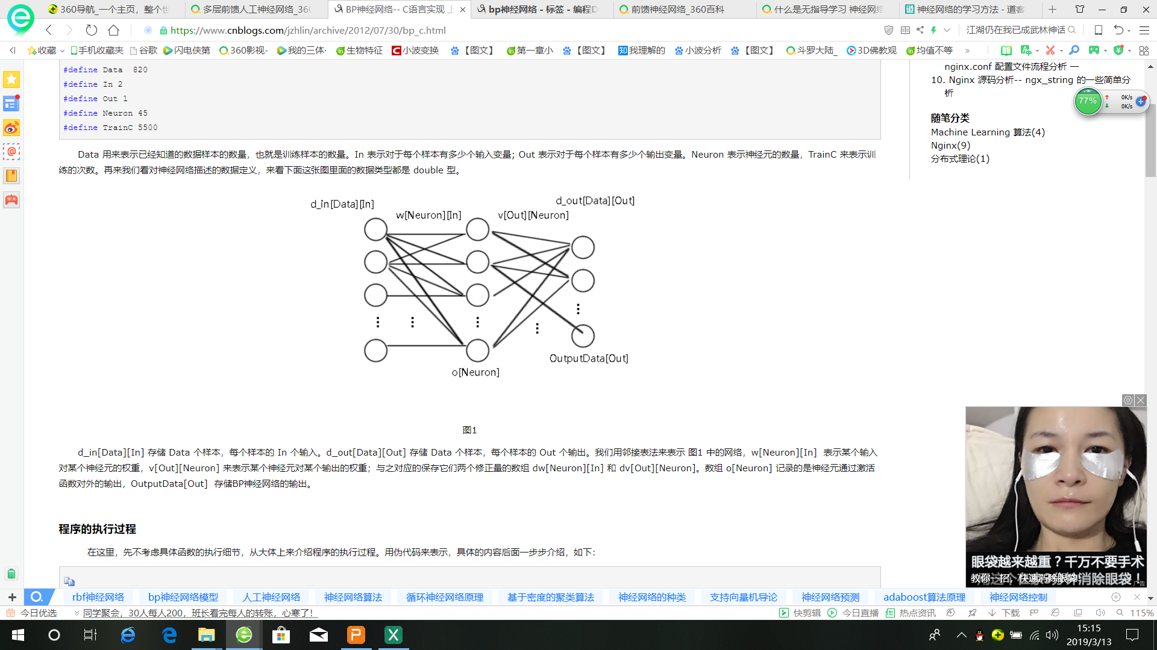
神经网络的实现
输出层和隐藏层权值的调整方法

Slide 48

谢 谢

